Slide 1
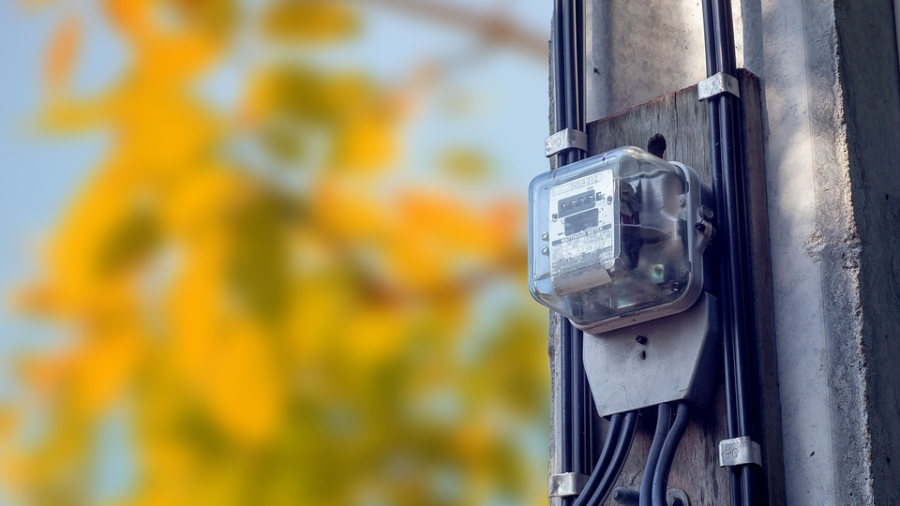
전기 절약을 위한
전기계량 방법

Slide 2
00 업무중
스트레스 내용

